Slide 1


Составил презентацию учитель начальных классов МБОУ «СОШ №14»: Локотош Н.В.

Slide 2


Slide 3


Доброво́лец (волонтёр) — человек, выполняющий какую-либо деятельность добровольно, а также зачастую безвозмездно, не получая за это материального вознаграждения.

Slide 4


ВОЛОНТЁР

Slide 5

ИСКРЕННОСТЬ

Slide 6

ПОМОЩЬ

Slide 7

ОТВЕТСТВЕННОСТЬ

Slide 8

ОТЗЫВЧИВОСТЬ

Slide 9

МИЛОСЕРДИЕ

Slide 10
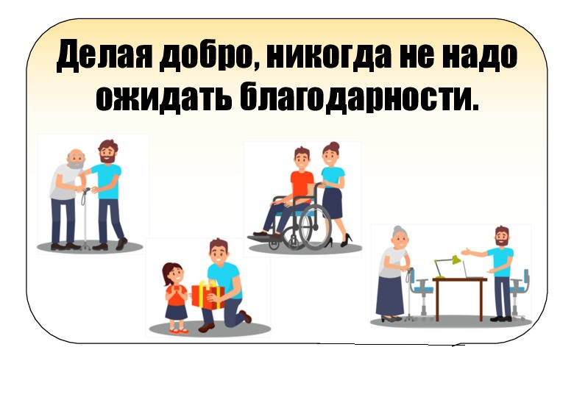

БЕСКОРЫСТИЕ

Slide 11

ПОДДЕРЖКА

Slide 12

УВАЖЕНИЕ

Slide 13

СОСТРАДАНИЕ

Slide 14

СОЧУВСТВИЕ

Slide 15

ЗАБОТА

Slide 16


ДОБРОТА

Slide 17

ЧЕСТНОСТЬ

Slide 18

ПОНИМАНИЕ

Slide 19

ЛЮБОВЬ

Slide 20


Slide 21
